Slide 1
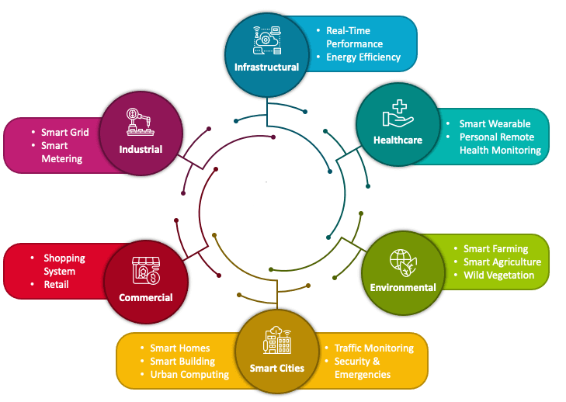

Penguat Tegangan
PDS
https://www.youtube.com/@AmelOline
https://github.com/amelcharolinesgn2/DE/upload

Slide 2
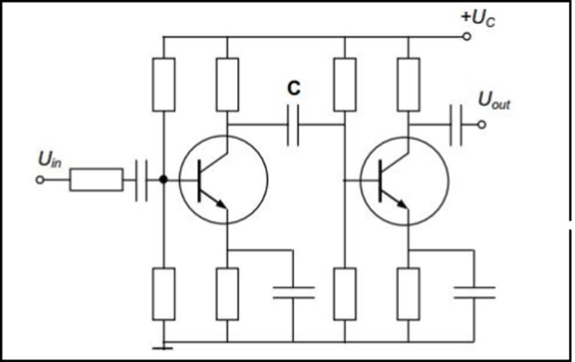
Transistor amplifiers

Slide 3
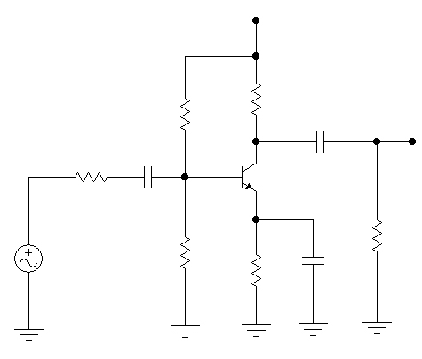
PENGUAT COMMON EMITTER
Analisis DC (f = 0)
Semua sumber AC = 0
Semua kapasitor open
Tentukan arus emiter I_{E}
Tentukan tahanan dalam r_{e}’
V_{CC}
R_{C}
R₁
C₂
V_{o}
R_{G}
C₁
R_{L}
R₂
V_{G}
R_{E}
C_{E}

Slide 4
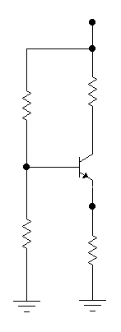
Analisis DC (f = 0)
Semua sumber AC = 0
Semua kapasitor open
Tentukan arus emiter I_{E}
Tentukan tahanan dalam r_{e}’
V_{CC}
R_{C}
R₁
V_{B}
V_{E}
R₂
R_{E}
I_{E}

Slide 5
Analisis ac (f = ∞)
Semua sumber DC = 0
Semua kapasitor short
Tentukan impedansi input basis Z_{inbase}
Buat rangkaian pengganti ac
V_{CC}
R_{C}
R₁
C₂
V_{o}
R_{G}
C₁
R_{L}
R₂
V_{G}
R_{E}
C_{E}

Slide 6
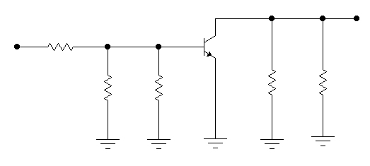
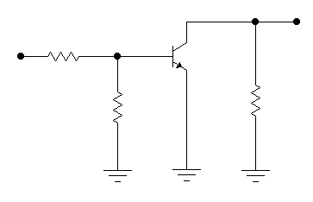
V_{o}
R_{G}
V_{G}
R₁
R₂
R_{C}
R_{L}
V_{o}
R_{G}
V_{G}
r_{c}
R₁₂
Tahanan kolektor ac

Slide 7
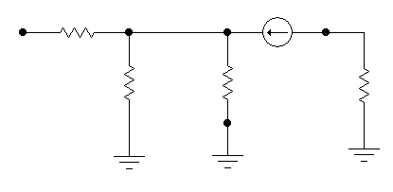
RANGKAIAN PENGGANTI TRANSISTOR
z_{in(base)}
i_{b}
i_{c}
R_{G}
b
c
V_{G}
R₁₂
i_{e}
r_{e}’
r_{c}
e
Model T

Slide 8
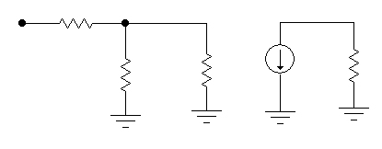
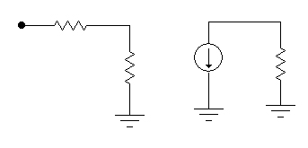
z_{in}
R_{G}
Model π
V_{G}
i_{c}
r_{c}
R₁₂
βr_{c}’
R_{G}
v_{b}
V_{G}
v_{o}
z_{in}
r_{c}

Slide 9
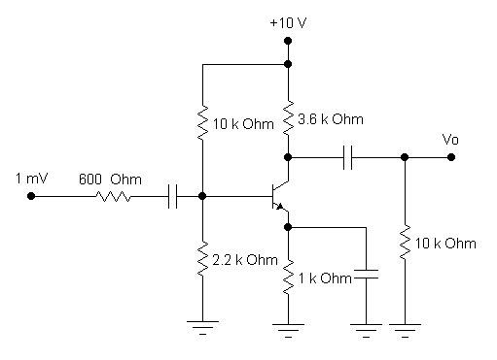
Contoh soal 4.1
a). Tentukan tegangan output dari penguat CE di bawah ini
b). Berapa outputnya bila temperaturnya naik menjadi 150ºC
β =100

Slide 11
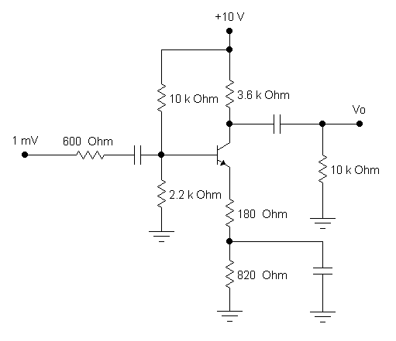
Contoh Soal 4.2
Rangkaian di bawah ini disebut sebagai swamped amplifier. Hitung persentase perubahan outputnya bila temperatur berubah dari 25ºC menjadi 150ºC.

Slide 12
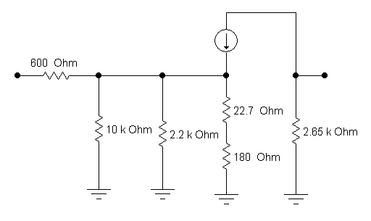

Slide 13
Swamped amplifier lebih stabil tetapi penguatannya lebih kecil

Slide 14
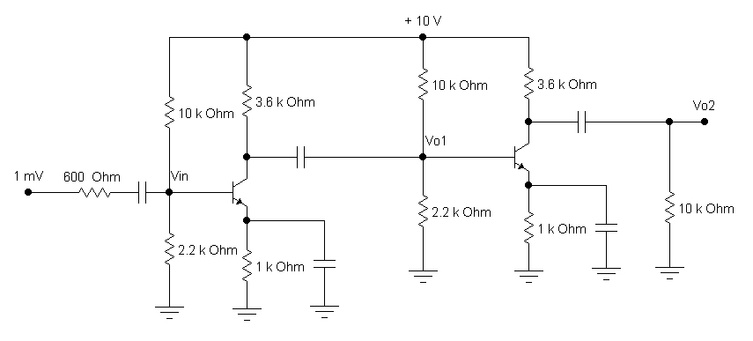
Contoh Soal 4.3
Untuk memperbesar tegangan output, pada rangkaian di bawah ini digunakan dua penguat CE yang dihubungkan secara seri (kaskade). Hitung tegangan outputnya.

Slide 15
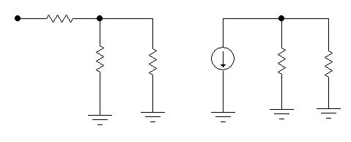
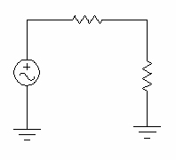
z_{o}
i_{c}
R_{C}
R_{L}
Thevenin :
R_{th}
v_{th}
R_{L}

Slide 16
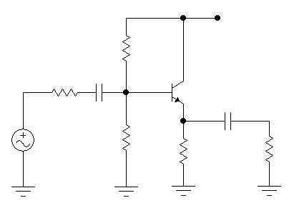
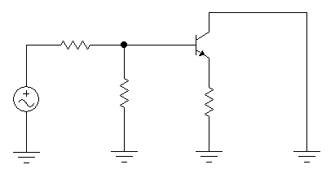
PENGUAT COMMON COLLECTOR
Analisis DC :
Sama dengan CE
+V_{CC}
R₁
Analisis ac :
R_{G}
V_{G}
R₂
R_{E}
R_{L}
R_{G}
V_{G}
R₁₂
r_{e}

Slide 17
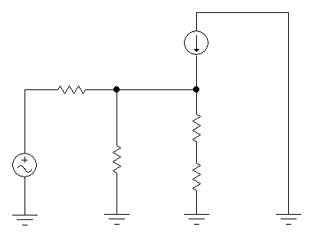
R_{G}
r_{e}’
V_{G}
R₁₂
r_{e}

Slide 18
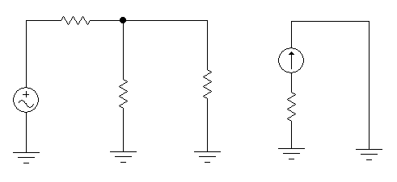
R_{G}
V_{in}
V_{o}
Z_{in(base)}
R₁₂
V_{G}
r_{e}

Slide 19
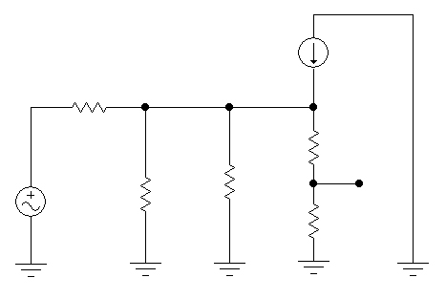
R_{G}
r_{e}’
R₂
V_{o}
R₁
V_{G}
R_{E}

Slide 20
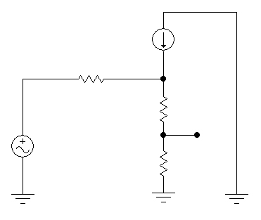
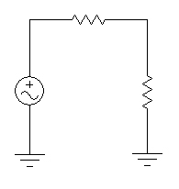
r_{th}
i_{c}
R_{G}//R₁//R₂
V_{in}
R_{E}
i_{b}
r_{e}’
i_{e}
V_{in}
R_{E}

Slide 21
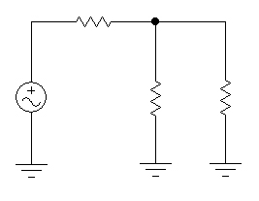
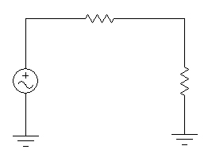
Z_{o}
Z_{o}
r_{th}
V_{in}
R_{E}
R_{L}
V_{in}
R_{L}

Slide 22
COMMON EMITTER
COMMON COLLECTOR
COMMON BASE
A_{V}
Z_{in}
Z_{o}

Slide 24
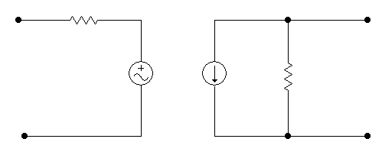
MODEL HYBRID
i₁
i₂
h_{ie}
+
+
V₁
h_{re}V₂
h_{fe}i₁
h_{oe}
V₂
-
-
V₂ = 0 (output shorted)
Impedansi input
Penguatan arus

Slide 25
MODEL HYBRID
i₁
i₂
h_{ie}
+
+
V₁
h_{re}V₂
h_{fe}i₁
h_{oe}
V₂
-
-
i₁ = 0 (input open)
Penguatan tegangan balik
Admitansi output

Slide 26
HW
1. Perhatikan rangkaian penguat BJT berikut ini :
Jika diketahui parameter penguat sbb:
Tentukan respon penguatan pada frekuensi bawah di bagian :
sisi input-nya !
sisi output-nya !
sisi bypass-nya !

Slide 27
2. Simulasikan rangkaian penguat BJT berikut ini dan gambarkan kurva tanggapan frekuensinya

Slide 28
Thank You

